Slide 1
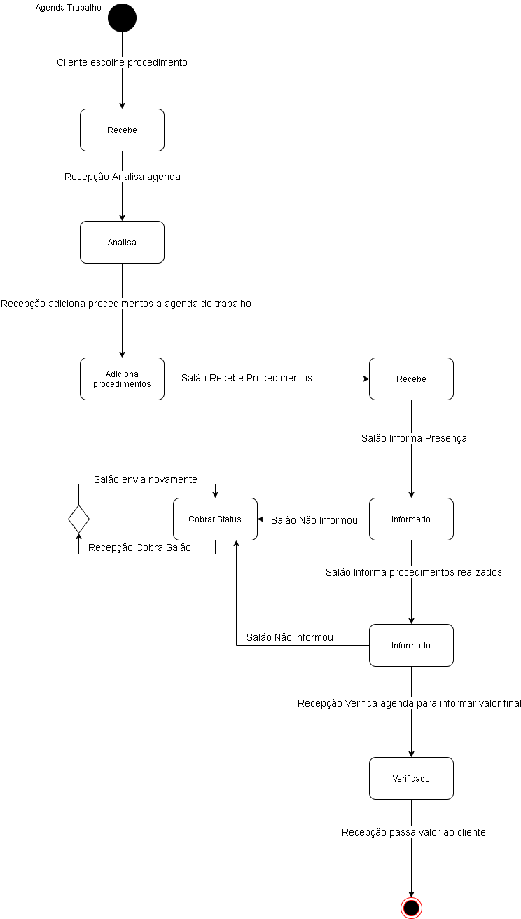
análise do Ciclo de Vida: Agenda Trabalho

